Slide 1
Управление качеством воздуха в странах Восточного региона ЕИСП
Связь между системами эффективного городского моделирования («THOR») и разработкой политики на муниципальном уровне
Третий учебный тур
Копенгаген, Дания, 23-26 сентября 2014 г.

Slide 2
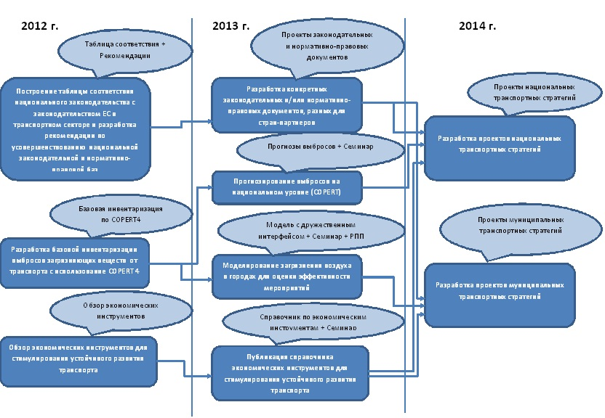
План деятельности по транспорту

Slide 3
Задача 3.1 Законодательная и нормативно-правовая база
· На веб-сайте проекта опубликован отчет с анализом соответствия законодательства ЕС национальным законодательным актам в области транспорта и рекомендациями по совершенствованию национальных законодательных баз.
· Оказание помощи странам в подготовке законодательных или нормативно-правовых актов.
3

Slide 4
⋅ Разработана базовая инвентаризация выбросов от транспорта в 2010 г. Сведенные результаты размещены на веб-сайте проекта.
Задача 3.2 Инвентаризация выбросов
4

Slide 5
⋅ Прогнозы выбросов загрязняющих веществ от транспорта на основе различных сценариев развития транспортного сектора в стране.
⋅ Моделирование уровней загрязнения на городском уровне осуществляется в рамках регионального пилотного проекта №3.
Задача 3.3 Прогнозирование выбросов
5

Slide 6
⋅ Справочник по использованию экономических инструментов для устойчивого развития городского транспорта полностью подготовлен для публикации.
- Семинар по этим вопросам планируется 21-22 октября в Кишиневе.
. Отчет о ИТС.
⋅ Отчет о деятельности сети CIVITAS подготовлен и размещен на веб-сайте проекта.
Задача 3.4 Экономические инструменты
Задача 3.5 Поддержка политических и технических мероприятий
6

Slide 7
⋅ Национальный уровень – Прогнозирование выбросов с использованием программного обеспечения COPERT4.
⋅ Городской уровень – Программные средства для моделирования загрязнения воздуха в городах в рамках регионального проекта #3.
Программные средства для развития транспорта
7

Slide 8
Многочисленные механизмы, используемые правительствами и частным сектором для снижения выбросов, можно условно поделить на три большие категории
Подходы к снижению загрязнения воздуха в городах
управление спросом на перевозки;
управление дорожным движением и его организация;
энергоэффективность и топливо.
8

Slide 9
Управление спросом на перевозки (1) (1)
Платный въезд
Плата взимается с отдельных пользователей в зависимости от фактического использования проезжей части. Возможны вариации, определяющиеся инфраструктурой и типом транспортных средств, а также временем дня или днем недели.
Территориальная система лицензирования (ТСЛ) и электронная тарификация дорог (ЭТД) в Сингапуре. Схема платного въезда в центральный Лондон.
Зависимость от технологии: экономически «оптимальная» дифференциация оплаты для групп пользователей и транспортных средств. Возможность корректировки политики взимания платы без необходимости изменения инфраструктуры. Привлекательность для органов управления («дух современности»).
Высокие первоначальные инвестиции. Высокие затраты на эксплуатацию и техобслуживание. Потребность в квалифицированном персонале для эксплуатации и техобслуживания.
9

Slide 10
Управление спросом на перевозки (2) (2)
Плата за стоянку
Плата за стоянку устанавливается на уровне, который влияет на использование автомобилей личного пользования (АЛП) в определенных районах.
Совет северного Сиднея (Австралия).
Относительно легко применимо. Широко распространенная практика. Известная технология, рынок предлагает множество схем.
Отсутствие влияния на транзитные перевозки. Риск отклонения движения и переезд компаний (в долгосрочной перспективе). Отсутствие прямой связи с фактическим использованием транспортных средств.
10

Slide 11
Управление спросом на перевозки (3) (3)
Налоговая политика, ориентированная на сокращение выбросов
Во многих странах на топливо выделяются субсидии, а плата за стоянки освобождена от дополнительных льгот. Отказ от таких субсидий может сдерживать использование автомобилей. При этом освобождение от уплаты налога при применении технологий с низким уровнем выбросов может увеличить использование автомобилей.
Не требуются инвестиции. Легко применимо на центральном уровне. Отсутствуют официальные ограничения к выбору технологии.
Цены на топливо, как правило, крайне неэластичны, поэтому ожидается незначительное влияние на спрос. Паркование не связано с фактическим использованием транспортных средств. Необходимость наличия эффективной налоговой системы.
11

Slide 12
Управление спросом на перевозки(4)
Совместное пользование автомобилем
Одно транспортное средство используется несколькими лицами в индивидуальном порядке или через коммерческие компании.
Парковочные места для нескольких водителей (Германия). Интернет-площадки совместного пользования автомобилями, например www.carpooling.com или www.erideshare.com.
Относительная простота применения. Небольшие инвестиции / отсутствие необходимости в них. Необходим доступ к интернету.
Необходимость информирования участников. Ограничения относительно характера индивидуальных поездок (потеря гибкости). Возможные проблемы с безопасностью и надежностью.
12

Slide 13
Управление спросом на перевозки (5) (5)
Перевозки служебными автобусами
Согласно графику работы служебные автобусы компаний по установленным маршрутам доставляют сотрудников к месту работы и обратно.
Компания Siemens (Мехико). Концерн BASF Rhine, район Неккар (Германия).
Снижение потребности в индивидуальном транспорте. Отсутствие затрат для государственного сектора. Повышение пунктуальности работников.
Применимо только для крупных компаний, которые имеют на это средства. Необходима достаточная географическая концентрация проживания персонала.
13

Slide 14
Управление спросом на перевозки (6) (6)
Прокат общественных велосипедов
В часто посещаемых местах зарегистрированным пользователям предлагаются за плату специальные велосипеды, которые могут быть возвращены на специальные станции.
Станция Vélib в Париже; Система проката велосипедов Call a Bike (Германия); Проект совместного пользования велосипедами Homeport (Прага, Чешская Республика).
Относительная простота применения. Широко распространенная практика. Физические упражнения для пользователей. Пользователю не надо думать об эксплуатации и техобслуживании. Известная технология со многими системами на рынке. Отсутствует необходимость в собственном месте для хранения велосипеда. Нет необходимости возвращаться в пункт выезда.
Большая зависимость от погодных условий. Требуются физические усилия пользователя. Нецелесообразно для больших расстояний Необходимы инвестиции, а также эксплуатация и техобслуживание (со стороны поставщика услуг). Требуется инфраструктура для езды на велосипеде.
14

Slide 15
Управление спросом на перевозки (7) (7)
Территориальное планирование
Спрос на АЛП можно структурно сократить и сохранить площади для соответствующих объектов за счет эффективной организации жилых и торговых районов, а также зон отдыха. В центре внимания должны быть плотность населения, близость общественного транспорта и привлекательность немоторизованного транспорта (НМТ).
Оттава (Канада); Нант (Франция); Фрайбург (Германия); Манчестер и Шеффилд (Великобритания).
Устойчивый и радикальный подход. Нет необходимости в больших инвестициях. Возможность учета многочисленных механизмов на этапе планирования.
Требуется видение долгосрочной перспективы и политическая поддержка. Необходима надежная и стабильная правовая база. Применение в застроенной окружающей среде нередко сопряжено с трудностями.
15

Slide 16
Управление спросом на перевозки (8) (8)
Налоги и страхование автотранспортных средств в зависимости от пробега
Налогообложение и страхование автотранспортных средств базируются на фактическом использовании транспортного средства, т.е. большой пробег приводит к более высоким налогам и страховым платежам.
Относительно легко применимо. Как правило, инвестиции не требуются. Централизованное применение. Стимул к городской агломерации.
Финансовые потери для людей, проживающих в отдаленных районах, которым необходимо совершать дальние поездки.
16

Slide 17
Управление спросом на перевозки (9) (9)
Ограничение доступа
Транспортным средствам, выбросы которых превышают определенные пределы, категорически запрещен въезд в центр города.
Природоохранные зоны (Германия).
Простой и понятный подход. Высокоэффективный механизм при правильном внедрении.
Применение механизма может оказаться более дорогостоящим, чем плата, взимаемая с пользователя. Отсутствие доходов. Затраты на внедрение. Требуется политическое решение.
17

Slide 18
Управление спросом на перевозки (10)
Услуги рикш (транспорт, приводимый в движение мускульной силой человека)
Гужевой транспорт
…….
18

Slide 19
Управление дорожным движением(1)
Скоростной автобусный транспорт (САТ)
Автобусы движутся по выделенным полосам. Различные варианты относительно полного или частичного выделения и технических решений.
Система автобусных перевозок Metrobús (Мехико); Система автобусных перевозок TransMilenio (Богота); САТ в Бангкоке.
Повышенная надежность и эффективность системы по сравнению с традиционными автобусными перевозками. Большая экономия на продолжительности поездки по сравнению с традиционным автобусом. Относительно просто изменяемая структура маршрута по сравнению с метро. Потенциально недорогая альтернатива услугам метрополитена. Уменьшение вероятности заторов. САТ: повышенная безопасность и доступность для лиц с ограниченными возможностями и пожилых людей.
Необходима достаточная проезжая часть. Больший объем выбросов по сравнению с электрифицированным скоростным общественным Вытеснение операторов частных микроавтобусов (влияние на занятость). Полоса для движения автобусов: потенциальная необходимость более жесткого контроля в связи с доступностью полос для другого транспорта.
19

Slide 20
Управление дорожным движением(2)
Системы управления дорожным движением
Координированное светофорное регулирование уличного движения и управление парковочными площадками способствуют улучшению движения транспорта и сокращению заторов. Более того, интеллектуальные транспортные системы подстраиваются под изменяющуюся ситуацию на дороге и могут предоставить первоочередность наземному ОТ в противовес АЛП.
Многие города мира, например Мюнхен.
Комплексная система, которая может служить разнообразным целям.
Ограниченные возможности для совершенствования при существующих условиях инфраструктуры.
20

Slide 21
Управление дорожным движением(3)
Светофорное регулирование – первоочередность общественного транспорта
Информационные системы для пользователя ОТ
Единая плата за проезд и билеты
Выделенные велосипедные дорожки
Функциональные пешеходные дорожки
Центры городов, свободные от автомобилей
21

Slide 22
Спасибо за внимание.
Вопросы?

